Slide 1
36º COLDI – AVALIAÇÃO DA GESTÃO – 1º SEMESTRE 2016
CAMPUS LÁBREA

Slide 2
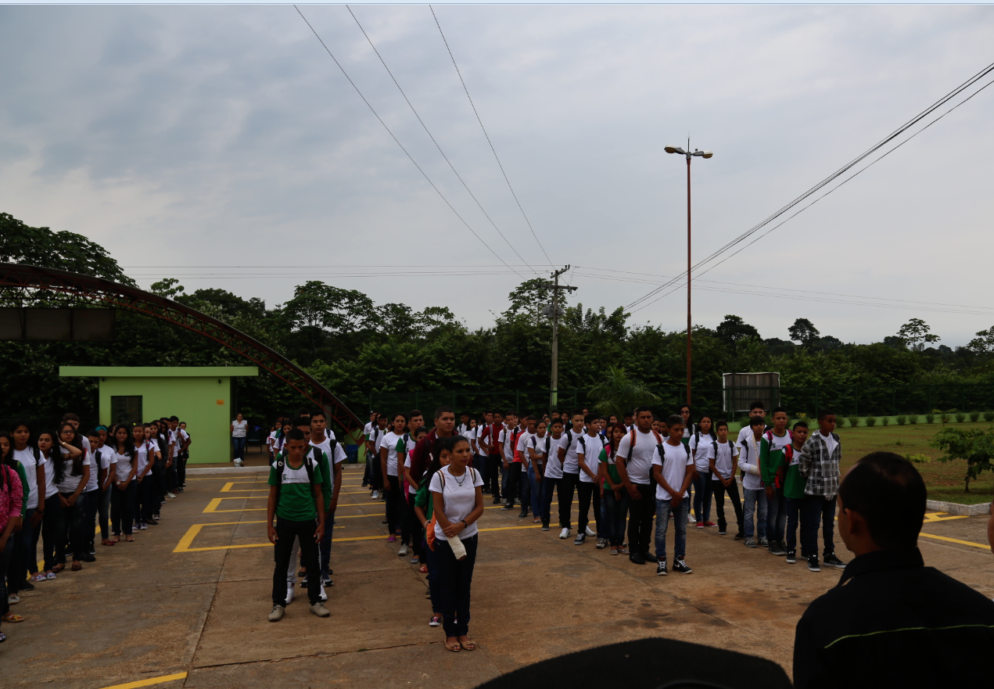
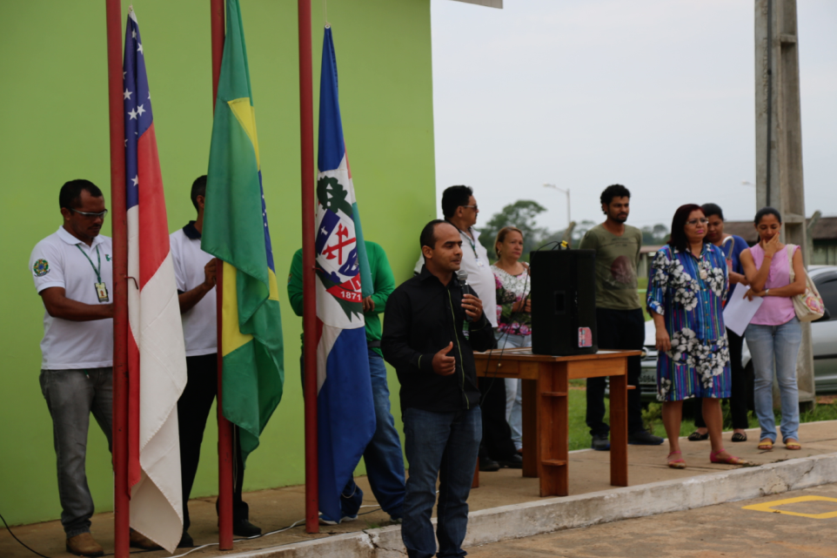
1º DIA LETIVO DE 2016

Slide 3

Avaliação do acompanhamento das Metas do Termo de Acordos e Metas (TAM);
Avaliação das tratativas de fragilidades encontradas na Avaliação de 2015 (Pontos fracos e ameaças);
Apresentação dos Indicadores referentes ao 1º Semestre de 2016;
Apresentação da Situação das Demandas do PDA2016 por situação (Em andamento, Concluídas, Atendida, Parcialmente atendida Não atendida, Rejeitada e Canceladas).
www.ifam.edu.br

Slide 4

META 1 – ÍNDICE DE EFICIÊNCIA
75% (ATÉ O ANO DE 2015)
META 2 – ÍNDICE DE EFICÁCIA
79% (ATÉ O ANO DE 2015)
Fatores que influenciam negativamente para o índice de eficiência e eficácia:
EVASÃO
RETENÇÃO
TRANSFERÊNCIA
A NÃO REALIZAÇÃO DO ESTÁGIO OBRIGATÓRIO (PRINCIPALMENTE NOS CURSOS TÉCNICOS DE NÍVEL MEDIO NA FORMA SUBSEQUENTE)
Inconsistência nos dados do Q-Acadêmico em relação ao SISTEC
www.ifam.edu.br

Slide 5
META 3 - ALUNOS MATRICULADOS EM RELAÇÃO A FORÇA DE TRABALHO
FORMA | TOTAL DE ALUNOS
INTEGRADA | 385
SUBSEQUENTE | 257
Total de DISCENTES | 642
Total de DOCENTES | 36
RAP = 17,83
www.ifam.edu.br

Slide 6
META 4 – VAGAS PARA OS CURSOS TÉCNICOS
Manutenção de pelo menos 50% de vagas para o ensino técnico de nível médio.
Atualmente, 100% das vagas do Campus Lábrea são ofertadas para os Cursos Técnicos na forma Subsequente e Integrada.
www.ifam.edu.br

Slide 7
META 6 – VAGAS PROEJA
Compromisso de oferta de curso PROEJA
Para o ano Letivo 2017 (1º semestre) o Campus Lábrea vai ofertar 40 vagas para o PROEJA.
www.ifam.edu.br

Slide 8
META 9 – OFERTA DE CURSOS EAD
Implantação da modalidade de Educação à Distância
A partir do ano 2013 o Campus Lábrea iniciou a oferta de cursos na modalidade de Educação à Distância.
CURSOS | OFERTA DE VAGAS
 | 2013/2 | 2015/2
Agente Comunitário de Saúde | 100 | 50
Meio Ambiente | 50 | 50
Rede de Computadores | 50 | 50
Especialização¹ | 50 | -
¹Especialização Lato Sensu em Educação Profissional Integrada à Educação Básica na Modalidade de Educação de Jovens e Adultos na Modalidade Educação no Campo.
www.ifam.edu.br

Slide 9
META 14 – PESQUISA E INOVAÇÃO
Apresentação e desenvolvimento de Projetos de pesquisa, inovação e/ou desenvolvimento tecnológico
PROJETOS | OFERTA DE VAGAS
 | 2015 | 2016
Projetos PIBIC-Jr | 14 | 19
PADCIT¹ | - | 1
Projeto de Pesquisa – CNPq² | - | 1
¹ PROGRAMA DE APOIO AO DESENVOLVIMENTO CIENTÍFICO E DE INOVAÇÃO TECNOLOGICA
²PROJETO FINANCIADO PELO CNPQ: “Caminhos da Luz: o uso de recursos interativos para a compreensão dos fenômenos luminosos por estudantes do ensino fundamental da Região Amazônica”
www.ifam.edu.br

Slide 10
META 15 – PROJETOS DE AÇÃO SOCIAL
Apresentação e desenvolvimento de Projetos de ação social atendendo as áreas temáticas da extensão
Projetos de Extensão selecionados conforme Edital nº 002-PROEX/IFAM de 03 de Março de 2016.
Aproveitamento de Resíduos do Polo Moveleiro de Lábrea para a produção de pequenos objetos de madeira.
A socialização entre a comunidade idosa do Município de Lábrea e o IFAM-CLAB.
Lixeira Ecológica Cultural.
Os projetos envolvem servidores (docentes e técnicos), alunos, a comunidade e outras instituições.
www.ifam.edu.br

Slide 11
META 18 – SIMEC, SISTEC E SISTEMA DE REGISTRO DE PREÇOS DO MEC
Adesão aos programas com o compromisso de alimentação das bases de dados do MEC.
O Campus Lábrea utiliza o SISTEC desde o ano 2012.
Está em fase de implementação no campus o uso do SIMEC.
www.ifam.edu.br

Slide 12

Avaliação das tratativas de fragilidades encontradas na Avaliação de 2015 (Pontos fracos e ameaças)
AMEAÇAS AO ENSINO:
Falta de adaptação dos alunos ao curso Técnico Profissionalizante;
Falta de capacitação pedagógica do corpo Docente e Técnico;
Excesso da carga horária discente;
Dificuldade de aquisição de material pedagógico voltado para a área técnica;
Permanência do corpo de servidores especializado no referido Campus;
Participação efetiva dos pais ou responsáveis no acompanhamento da vida acadêmica dos discentes.
www.ifam.edu.br

Slide 13
Avaliação das tratativas de fragilidades encontradas na Avaliação de 2015 (Pontos fracos e ameaças)
PONTOS FRACOS:
Burocratização dos processos;
Falta de normativas sobre as atribuições inerentes aos cargos/funções;
Dificuldade na comunicação entre os setores.
Muros da escola
www.ifam.edu.br

Slide 14

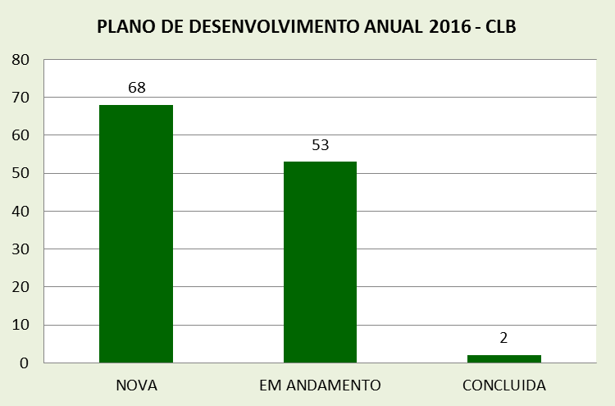
ACOMPANHAMENTO DAS DEMANDAS 2016
www.ifam.edu.br

Slide 15
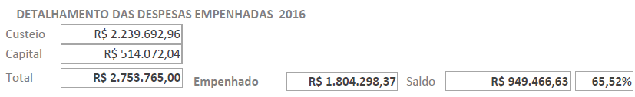
PLANO DE DESENVOLVIMENTO ANUAL 2016
www.ifam.edu.br

Slide 16
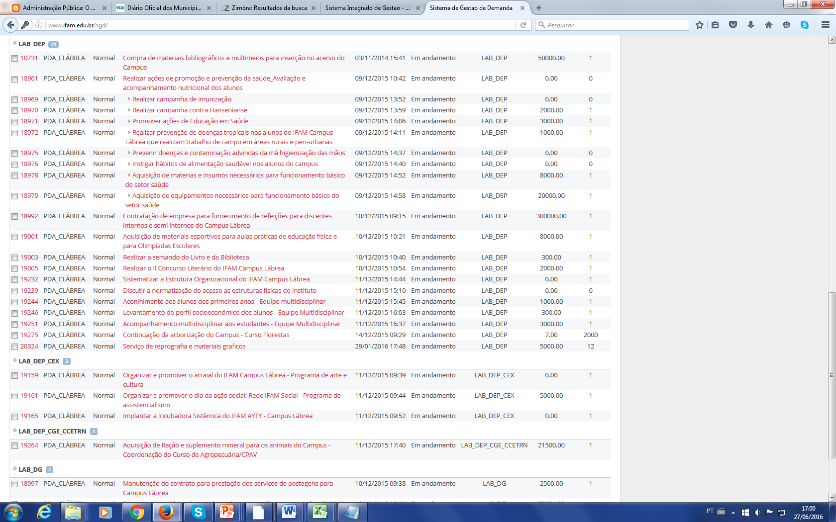
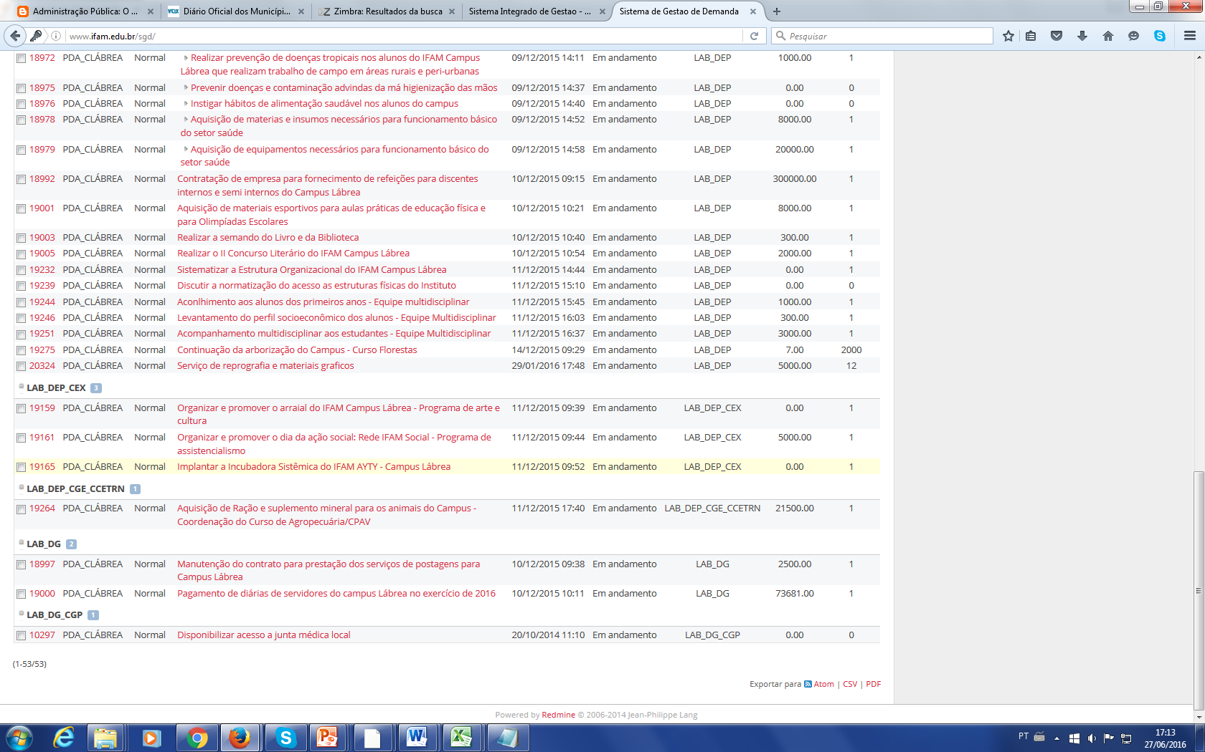
Apresentação da Situação das Demandas do PDA2016 por situação (Em andamento, Concluídas, Atendida, Parcialmente atendida Não atendida, Rejeitada e Canceladas)
www.ifam.edu.br

Slide 17
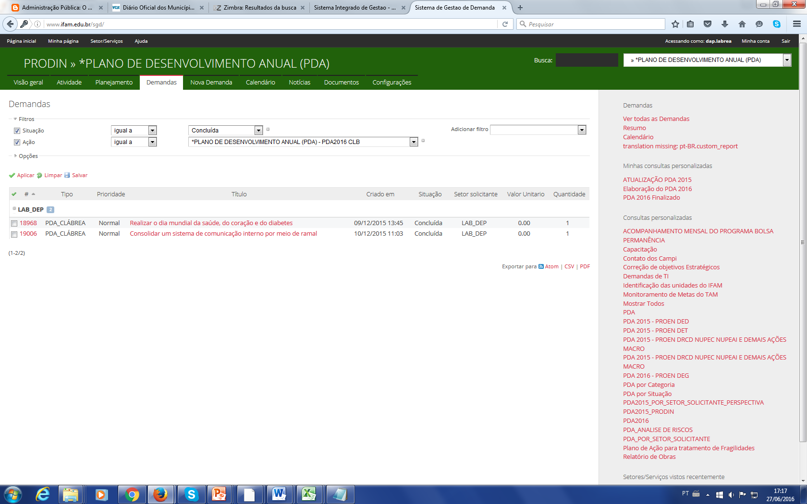
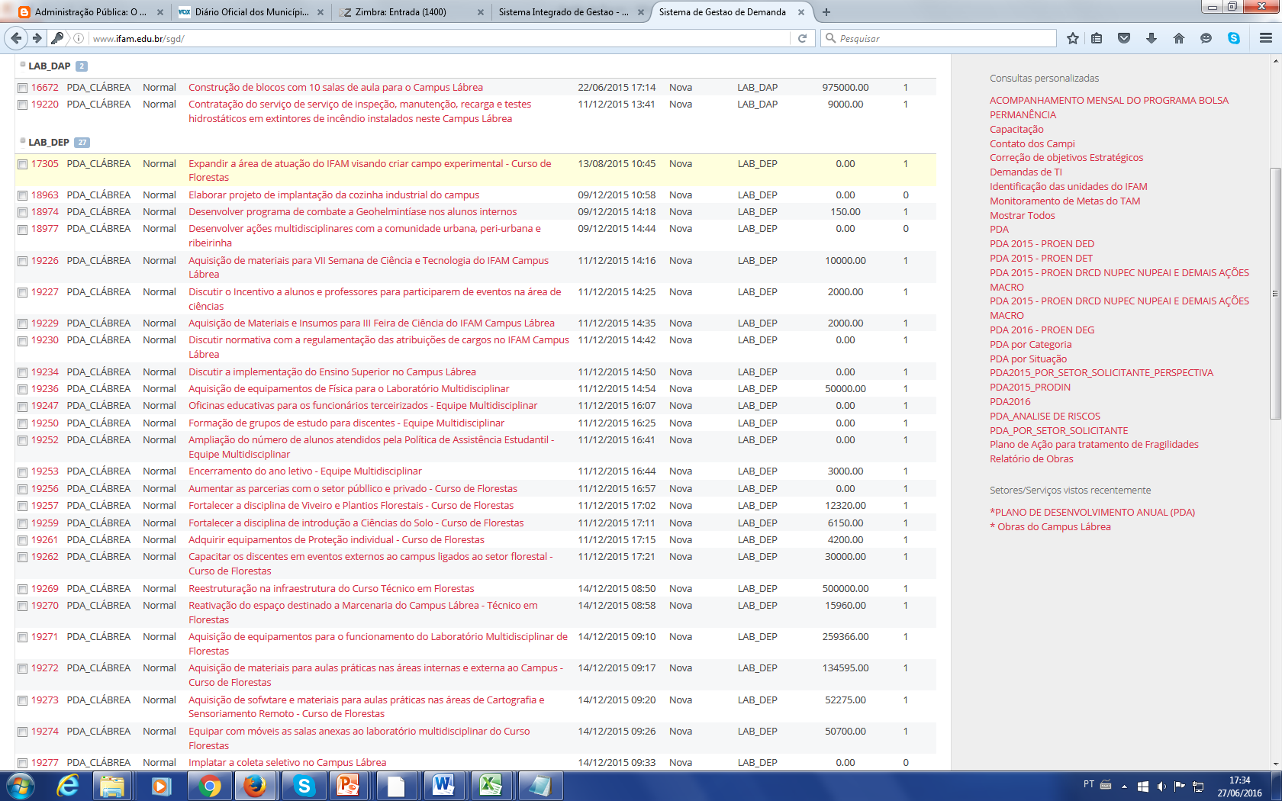
PDA2016-CLB - Demanda Concluída
PDA2016-CLB - Demanda Nova
www.ifam.edu.br

Slide 18
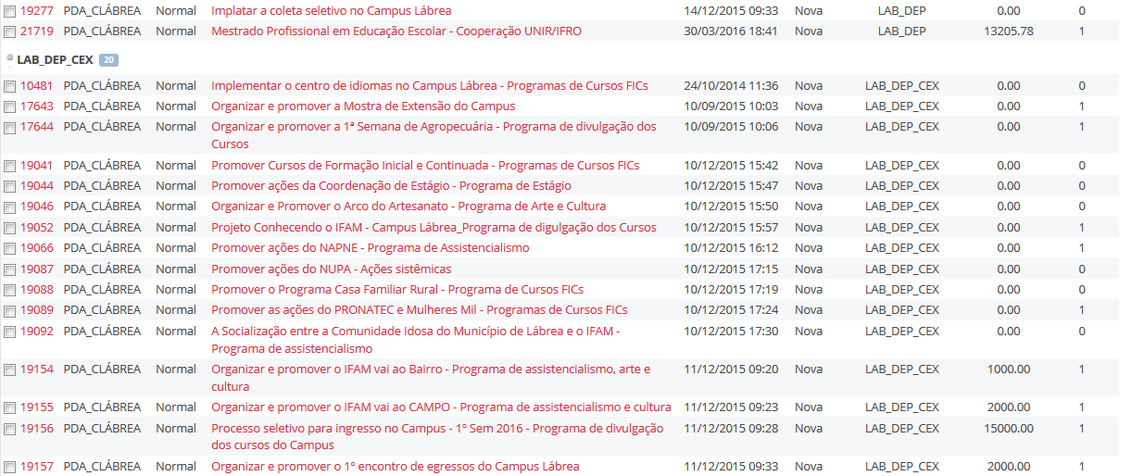
PDA2016-CLB - Demanda Nova
www.ifam.edu.br

Slide 19
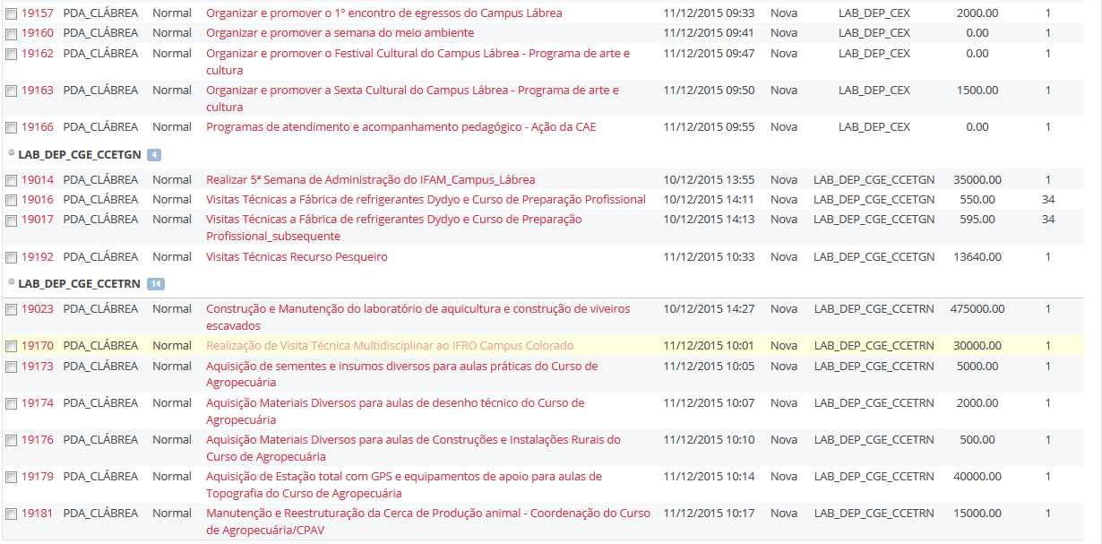
PDA2016-CLB - Demanda Nova
www.ifam.edu.br

Slide 20
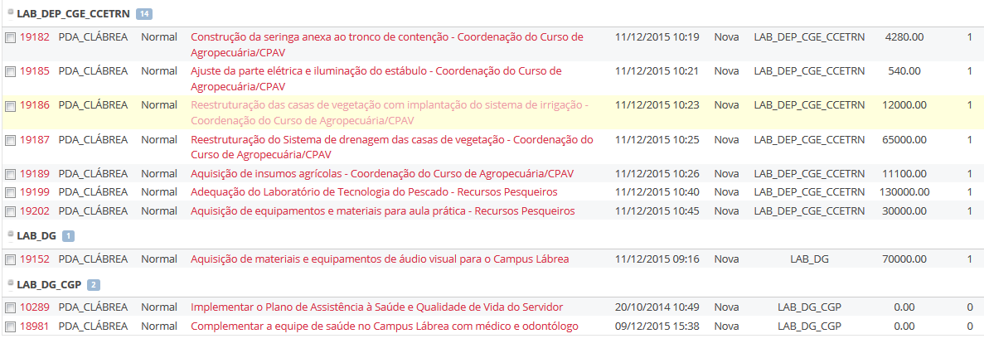
PDA2016-CLB - Demanda Nova
www.ifam.edu.br

Slide 21
PROJETOS – AÇÕES REALIZADAS NO ANO LETIVO 2016

Slide 22
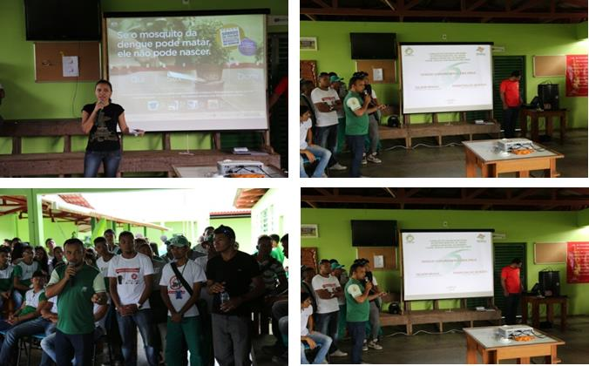
MOBILIZAÇÃO DE COMBATE AO MOSQUITO AEDES AEGYPTI

Slide 23
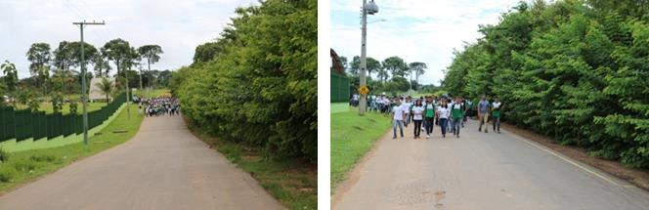
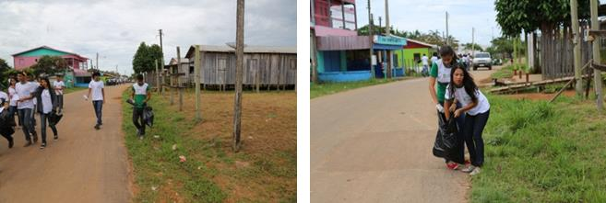
Mobilização de Combate ao Mosquito Aedes Aegypti

Slide 24
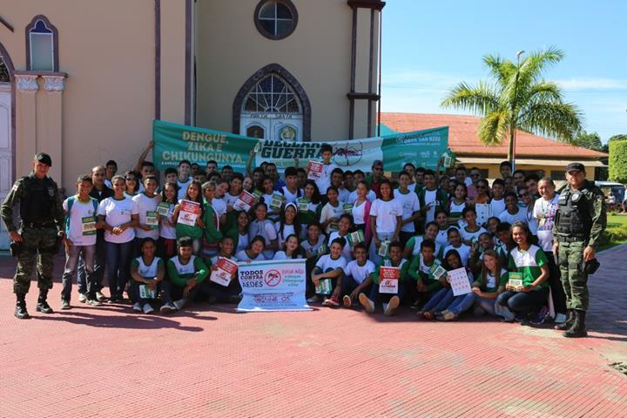
Ação na Mobilização Nacional de Combate ao Aedes Aegypti

Slide 25
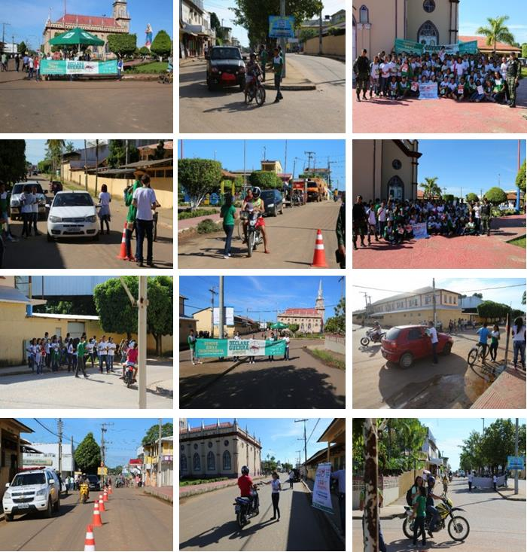
Combate ao Aedes Aegypti

Slide 26
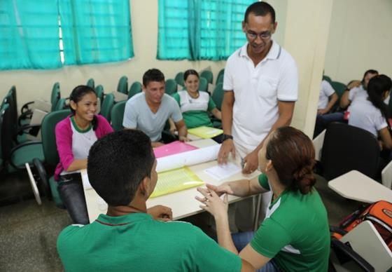
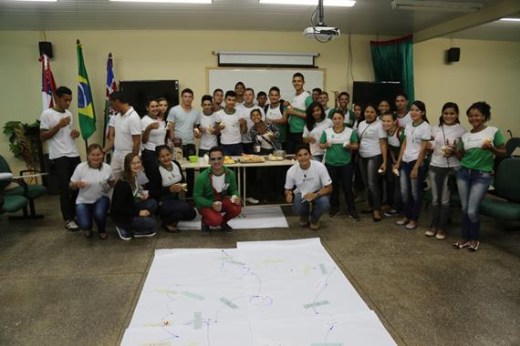
Oficina pedagógica temática sobre “A importância do sistema agroflorestal (SAF) na mitigação de carbono e metais pesados em solo sul amazônico”.

Slide 27
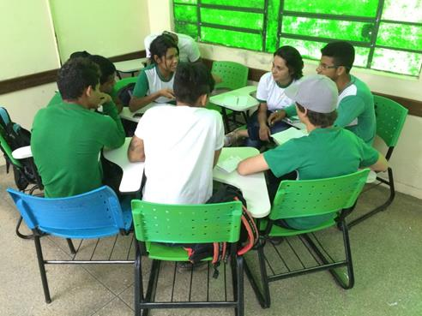
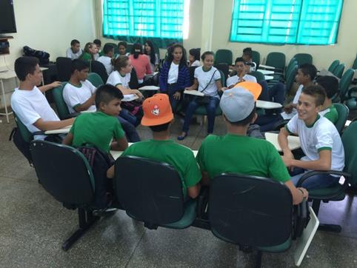
Ações educativas sobre sexualidade e adolescência

Slide 28
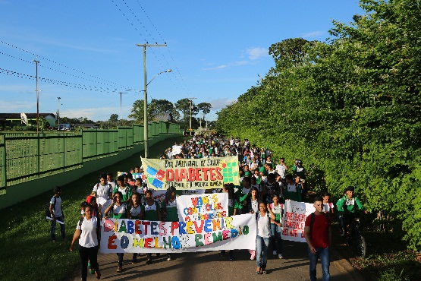
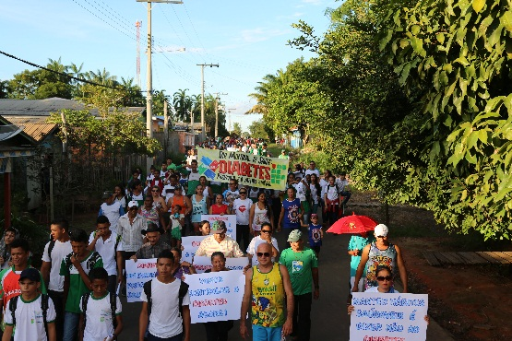
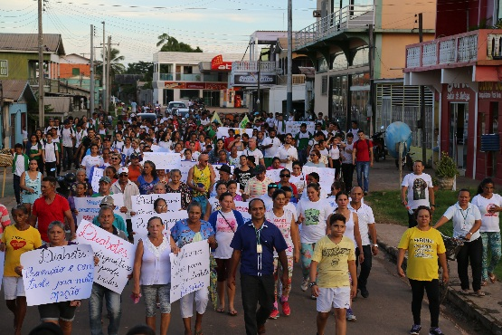
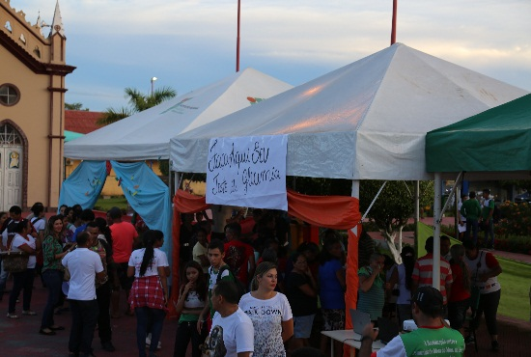
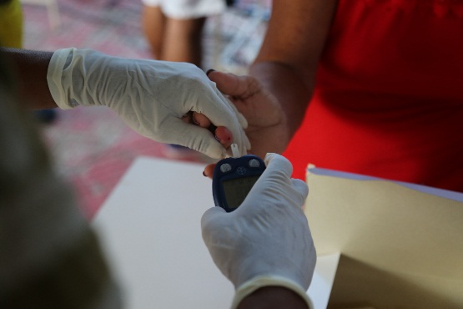
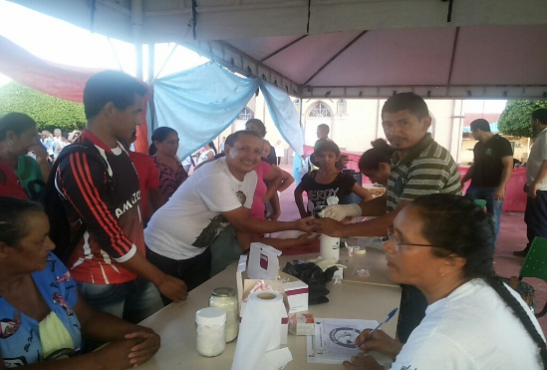
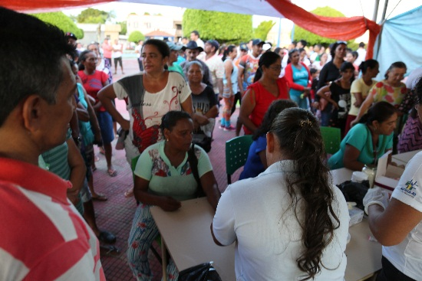
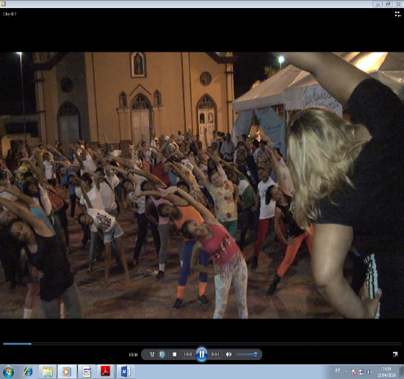
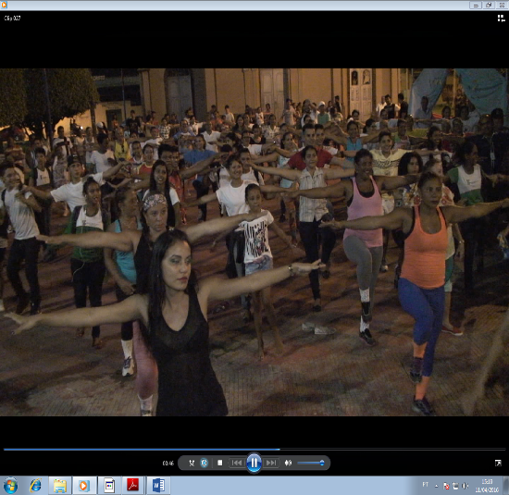
COMEMORAÇÃO AO DIA MUNDIAL DA SAÚDE

Slide 29
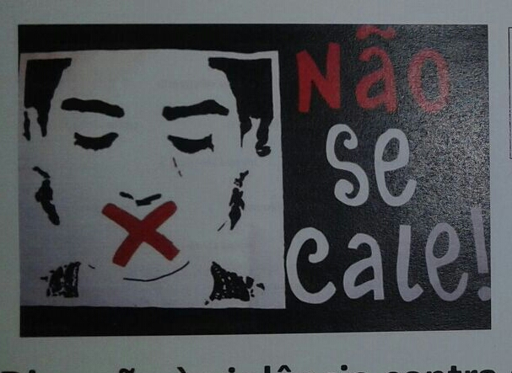
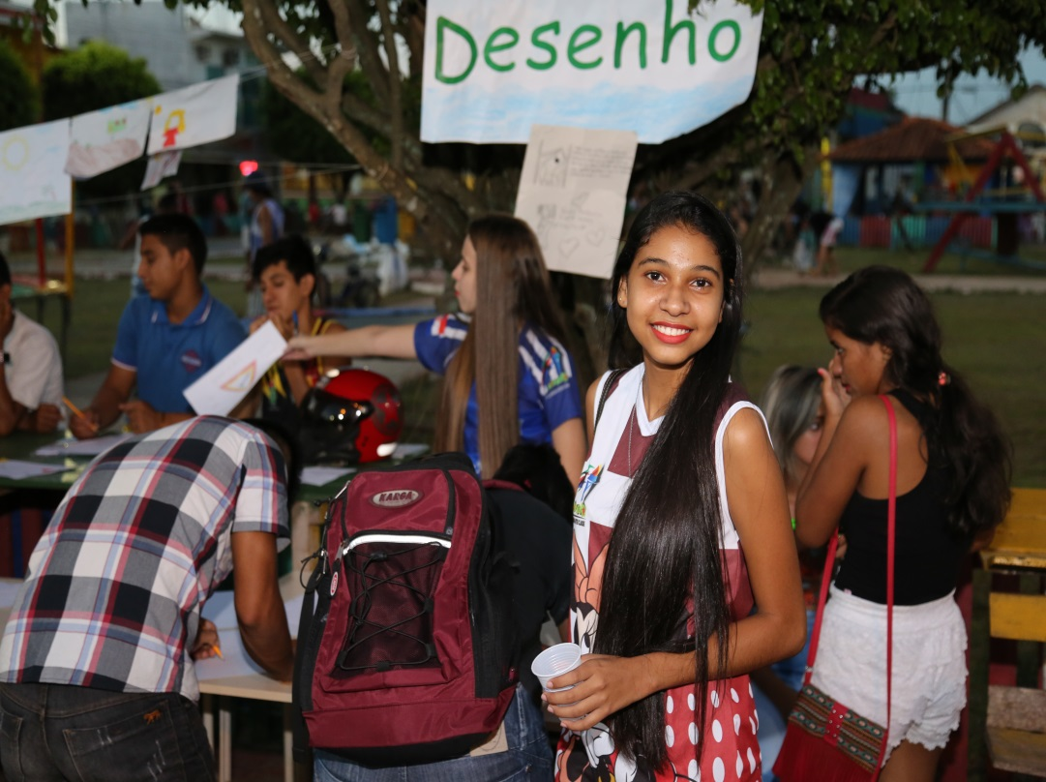
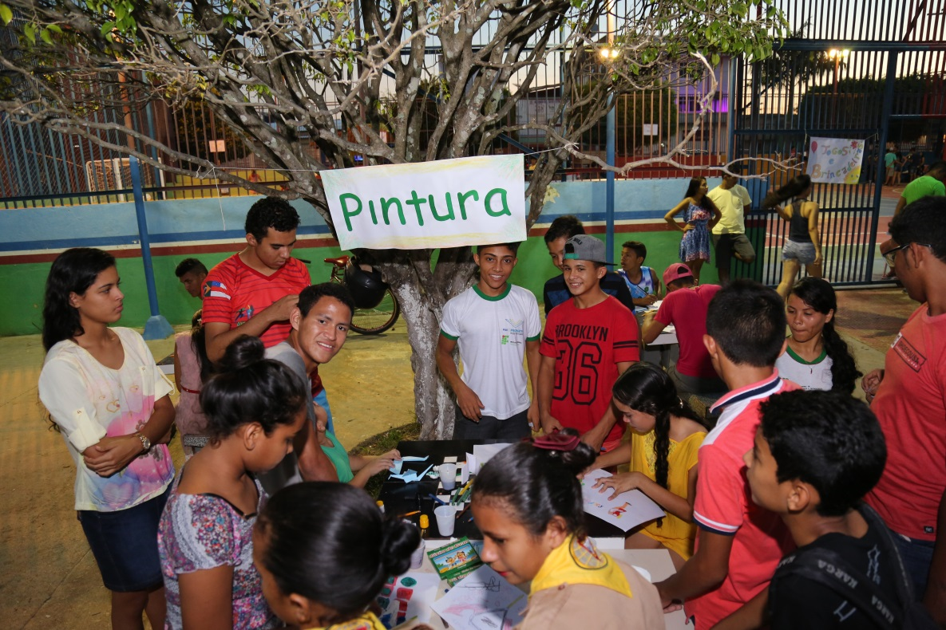
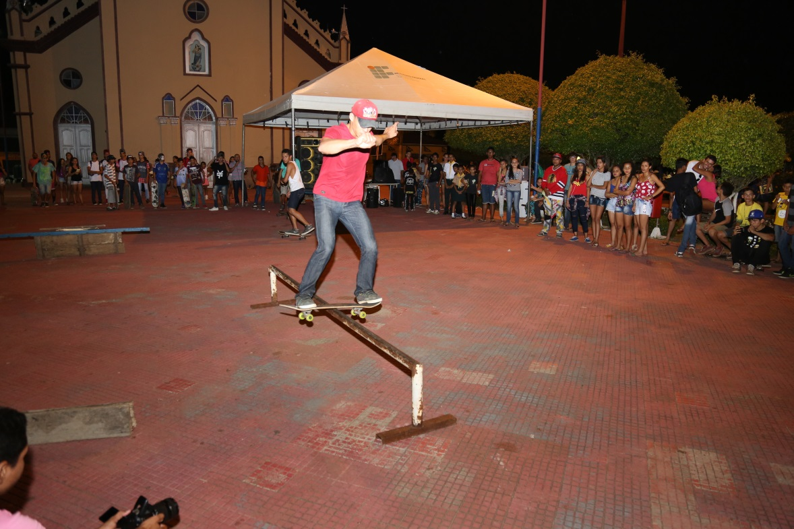
IFAM NA PRAÇA
IFAM NA PRAÇA

Slide 30
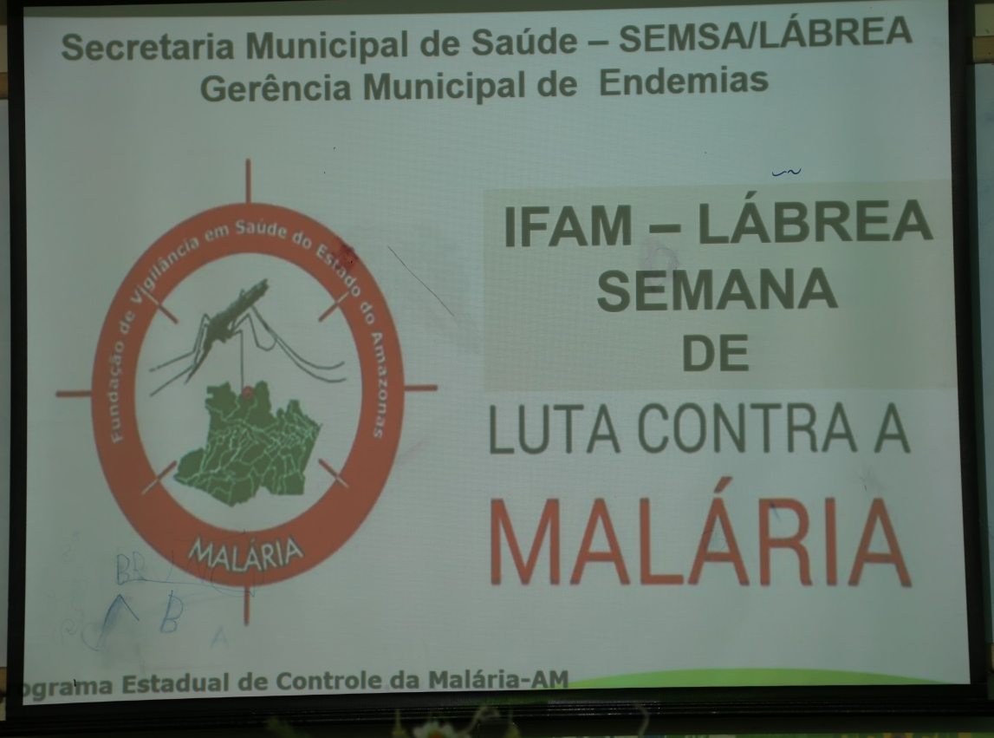
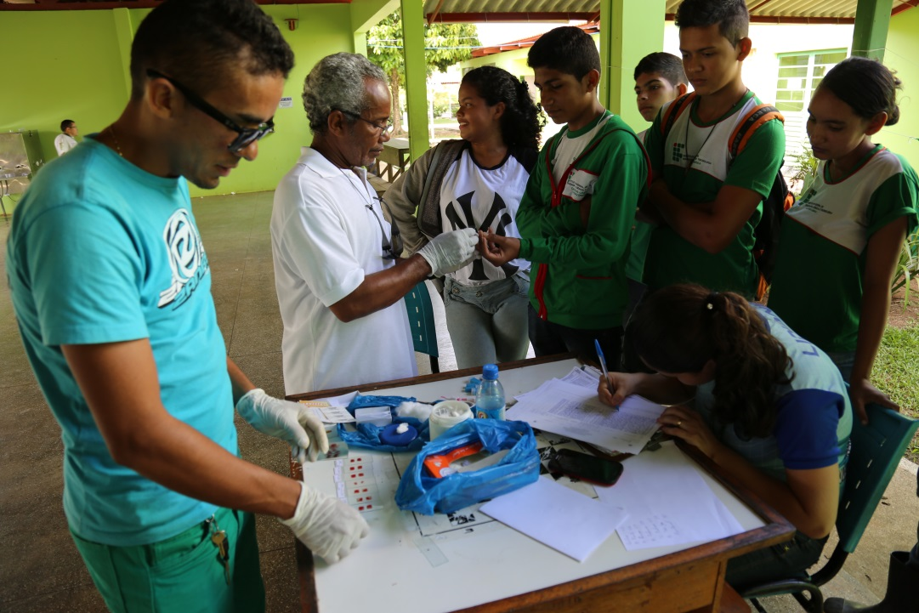
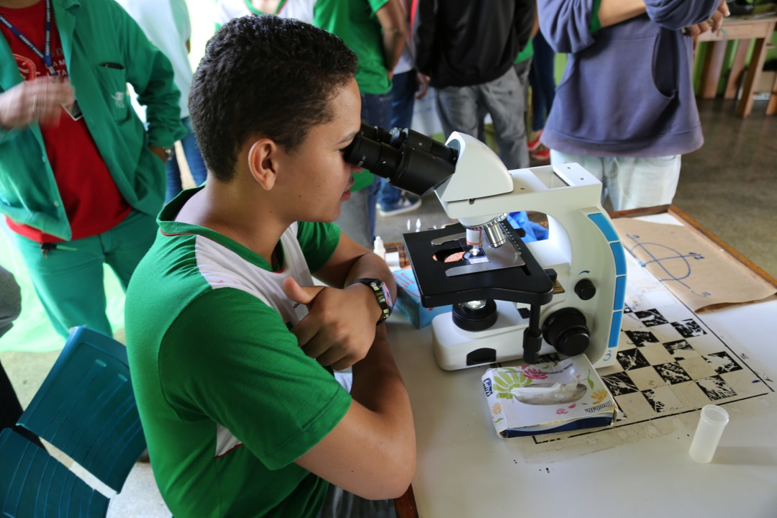
IFAM E PODER PÚBLICO MUNICIPAL NA LUTA CONTRA A MALÁRIA

Slide 31
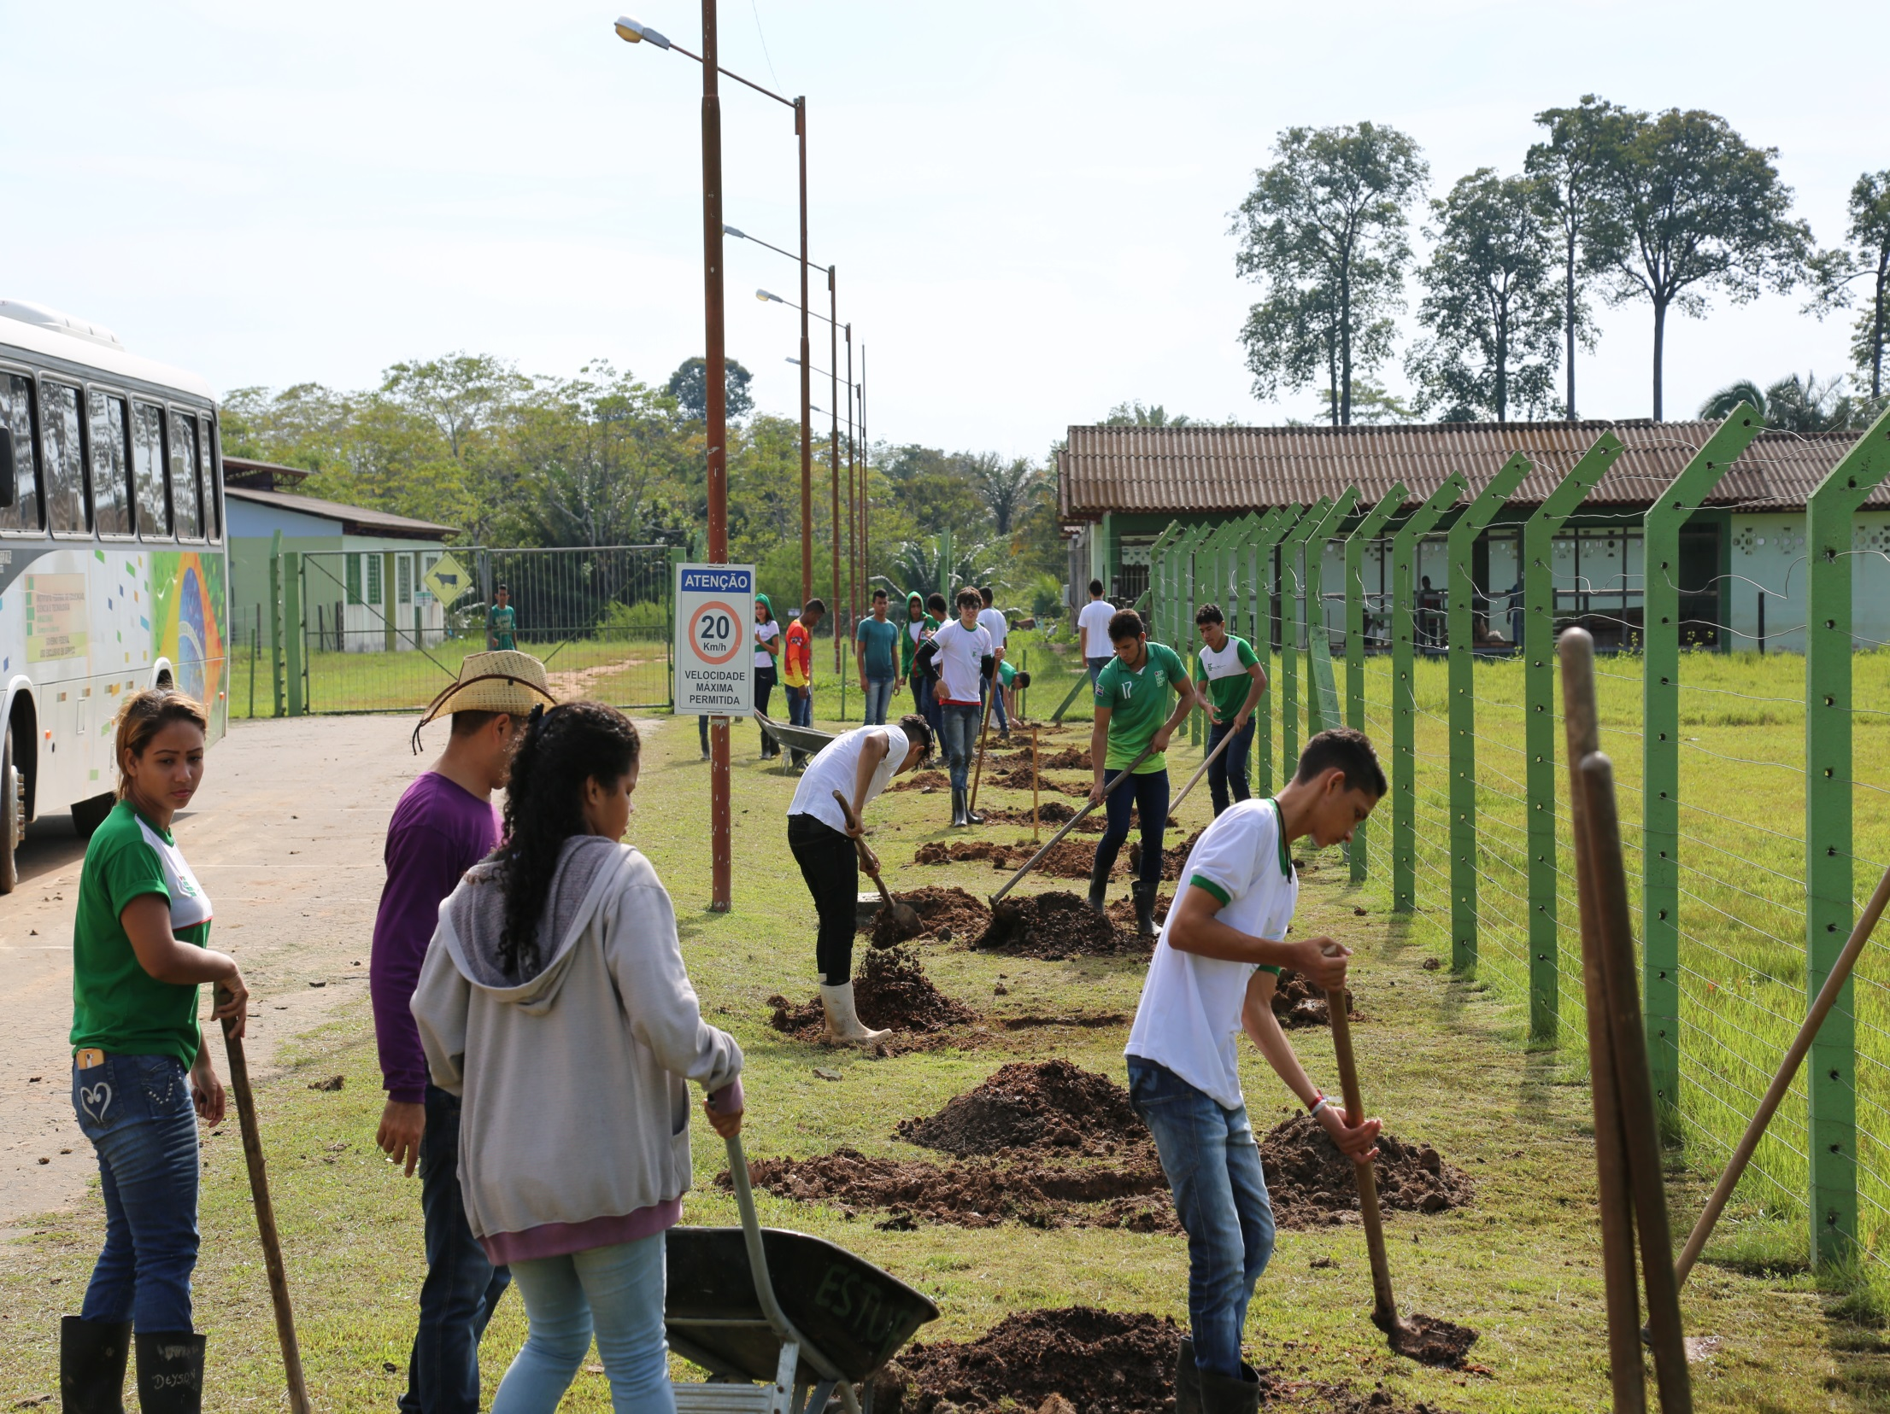
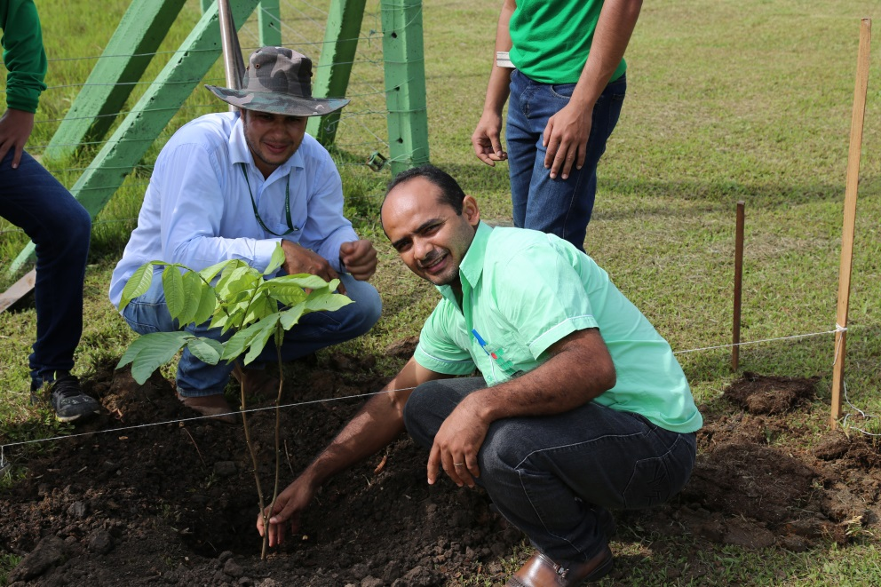
PROJETO DE ARBORIZAÇÃO DO
CAMPUS E ENTORNO

Slide 32
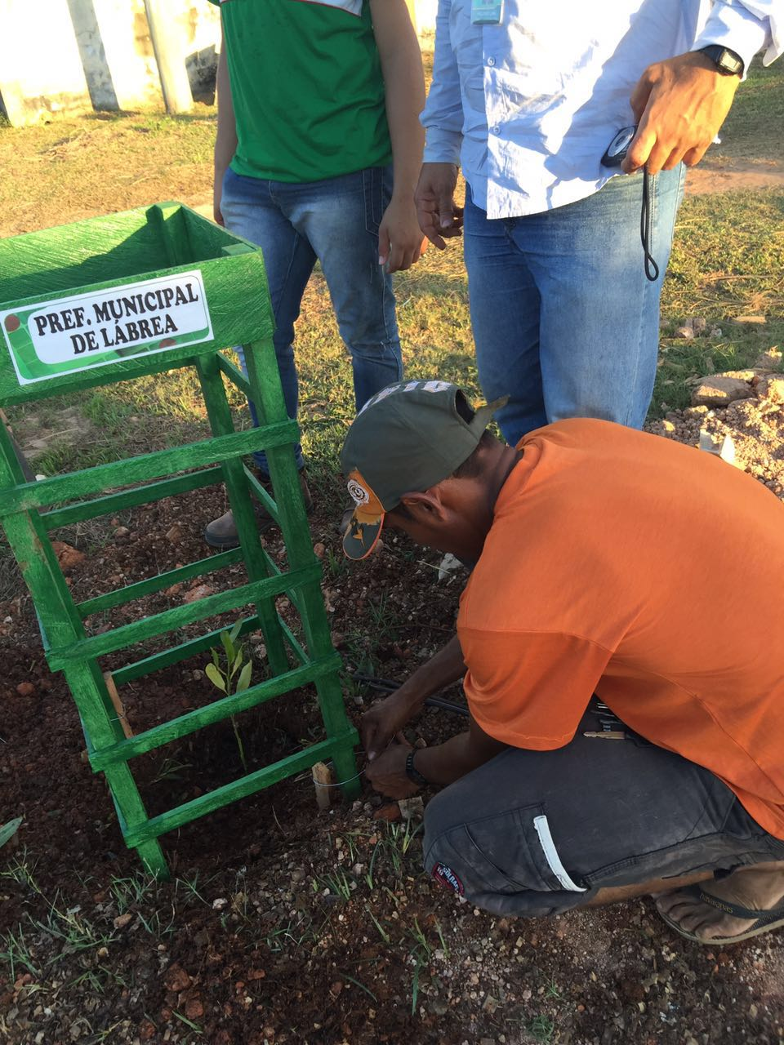
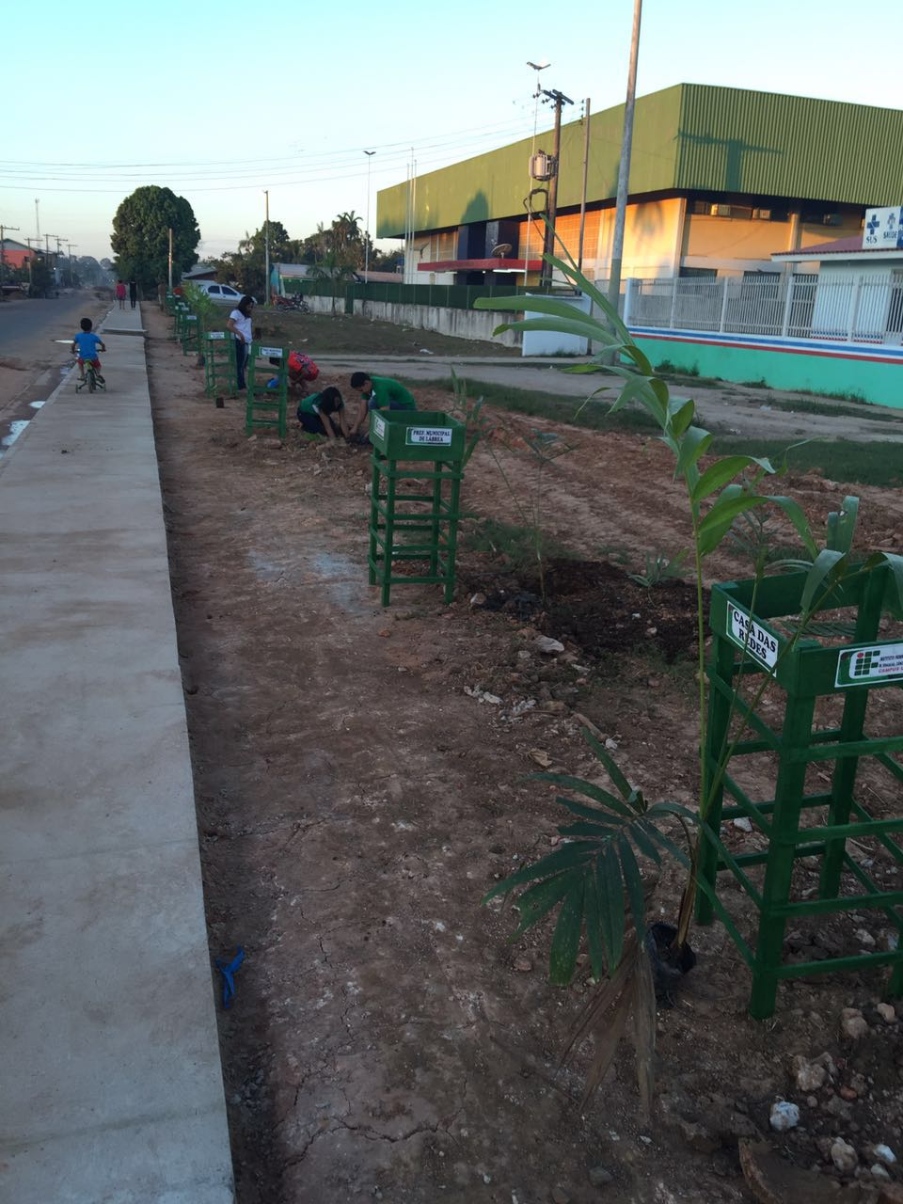
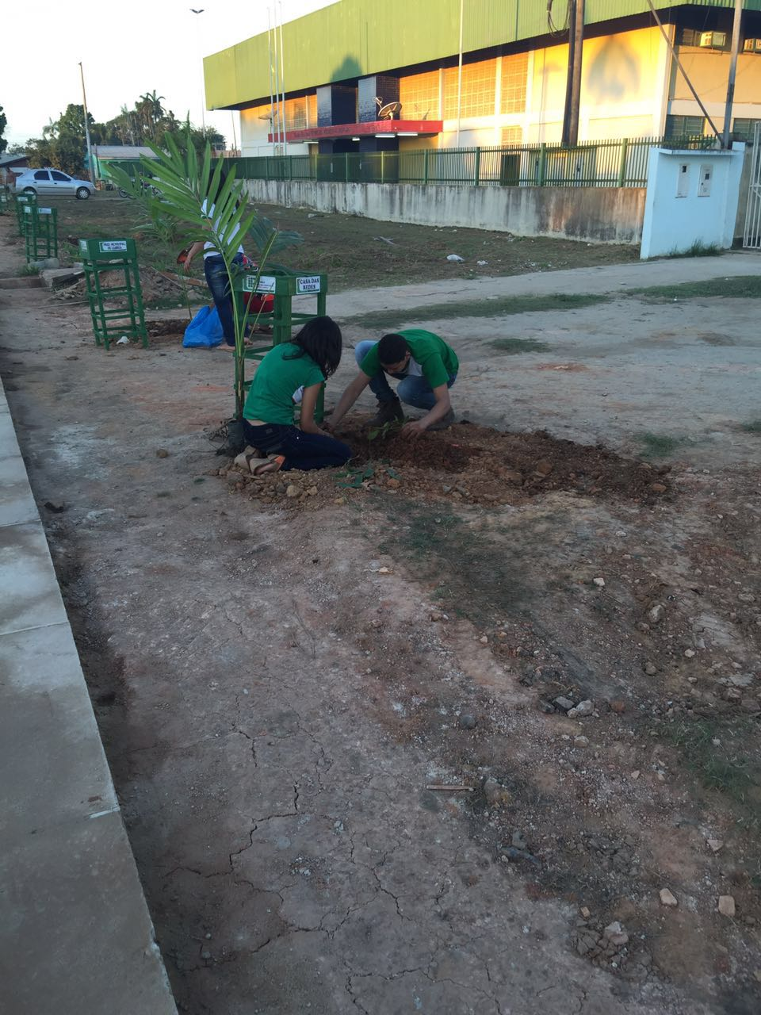
PROJETO DE ARBORIZAÇÃO DO
PROJETO DE ARBORIZAÇÃO NO MUNICÍPIO DE LÁBREA

Slide 33
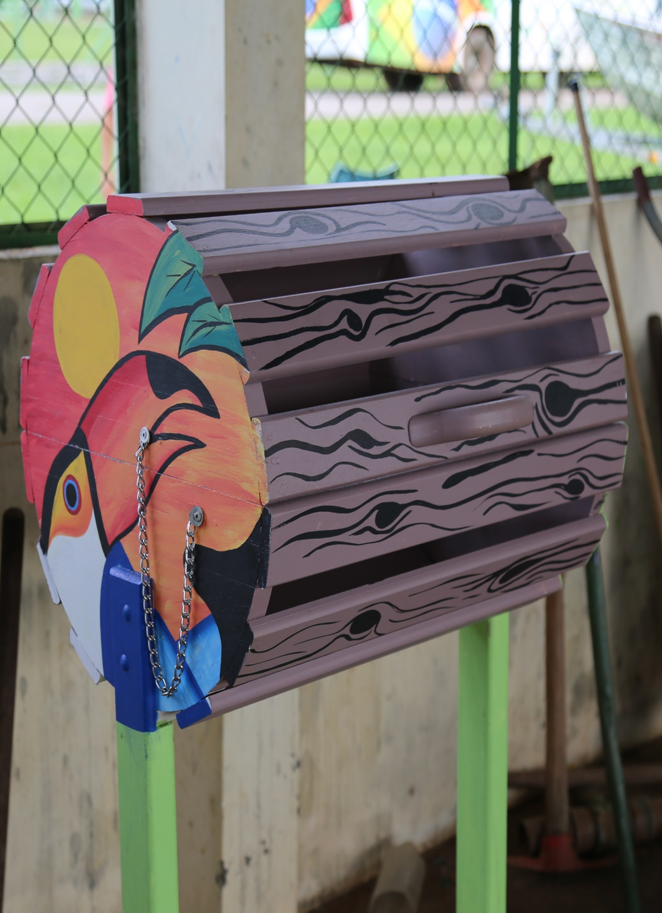
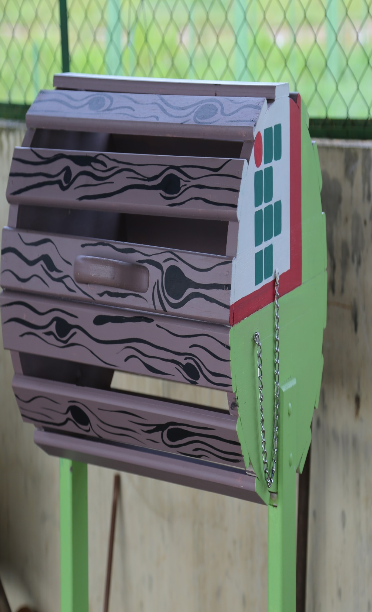
PROJETO DE ARBORIZAÇÃO DO
PROJETO DA LIXEIRA ECOLÓGICA

Slide 34
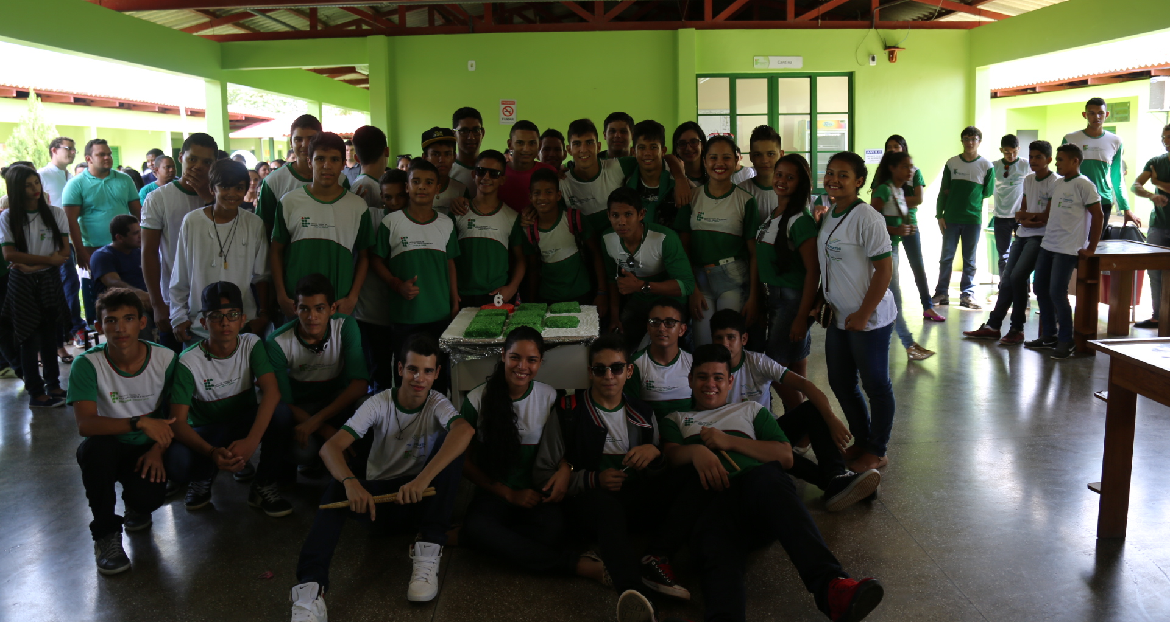
OBRIGADO PELA ATENÇÃO!

